Slide 1
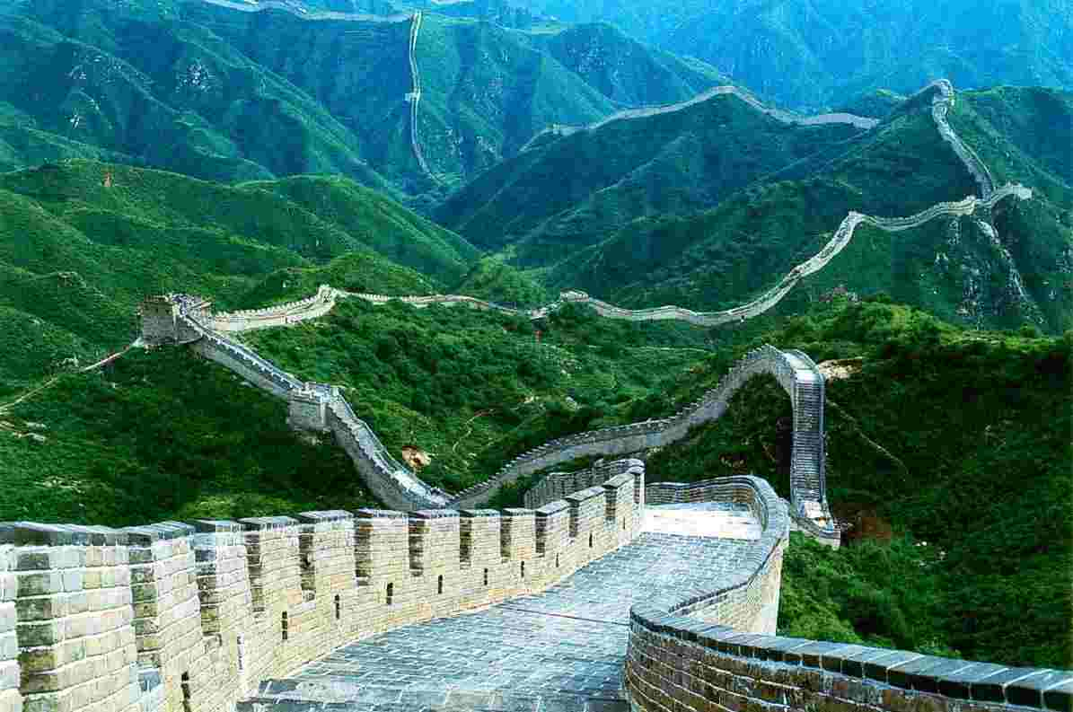

Slide 2
Tiết 28, Bài 20
PHONG TRÀO ĐỘC LẬP DÂN TỘC Ở CHÂU Á
(1918 – 1939)
I. NHỮNG NÉT CHUNG VỀ PHONG TRÀO ĐỘC LẬP DÂN TỘC Ở CHÂU Á. CÁCH MẠNG TRUNG QUỐC TRONG NHỮNG NĂM 1919 – 1939

Slide 3
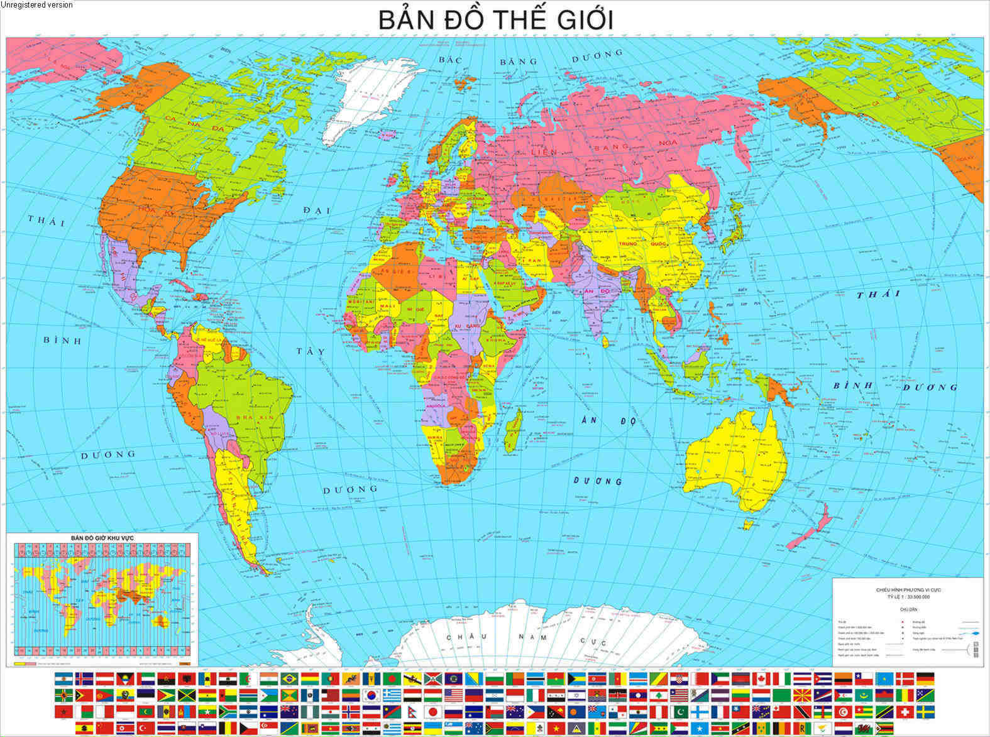
Châu Á là châu lục lớn nhất và đông dân nhất thế giới nằm ở Bắc bán cầu và Đông bán cầu. châu Á chiếm 8.6% tổng diện tích bề mặt Trái Đất và có 4 tỉ người, chiếm 60% dân số hiện nay của thế giới.
Diện tích: 44.580.000 km²
Dân số: 4,436 tỷ (2016)

Slide 4
Tiết 28, Bài 20
PHONG TRÀO ĐỘC LẬP DÂN TỘC Ở CHÂU Á
(1918 – 1939)
I. NHỮNG NÉT CHUNG VỀ PHONG TRÀO ĐỘC LẬP DÂN TỘC Ở CHÂU Á. CÁCH MẠNG TRUNG QUỐC TRONG NHỮNG NĂM 1919 – 1939
1. Tình hình chung:
a. Hoàn cảnh:
- Ảnh hưởng của cách mạng tháng Mười Nga năm 1917 và chiến tranh thế giới thứ nhất, phong trào giải phóng dân tộc ở châu Á bước sang thời kì phát triển mới.
b. Diễn biến:
- Hãy cho biết phong trào độc lập dân tộc ở châu Á những năm 1918 – 1939 diễn ra trong hoàn cảnh nào?

Slide 5
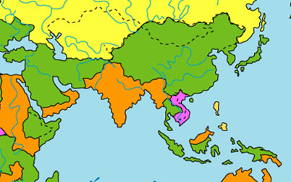



M«ng Cæ
Thæ NhÜ K×
Trung Quèc
Ấn §é
Việt Nam
In-®«-nª-xi-a
Lược đồ phong trào độc lập dân tộc ở Châu Á

Slide 6
Tiết 28, Bài 20
PHONG TRÀO ĐỘC LẬP DÂN TỘC Ở CHÂU Á
(1918 – 1939)
I. NHỮNG NÉT CHUNG VỀ PHONG TRÀO ĐỘC LẬP DÂN TỘC Ở CHÂU Á. CÁCH MẠNG TRUNG QUỐC TRONG NHỮNG NĂM 1919 – 1939
1. Tình hình chung:
a. Hoàn cảnh:
b. Diễn biến:
Diễn ra mạnh mẽ và lan rộng khắp các khu vực:
+ Phong trào Ngũ Tứ năm 1919 ở Trung Quốc.
+ Cuộc cách mạng của nhân dân Mông Cổ và nhà nước cộng hòa nhân dân Mông Cổ thành lập.
+ Phong trào đấu tranh của nhân dân Ấn Độ dưới sự lãnh đạo của đảng Quốc Đại do M.Gan-đi đứng đầu..
- Hãy cho biết phong trào độc lập dân tộc ở châu Á những năm 1918 – 1939 diễn ra ở đâu? Kết quả như thế nào?
+ Thắng lợi của cuộc chiến tranh giải phóng ở Thổ Nhĩ Kì (1919-1922)...

Slide 7
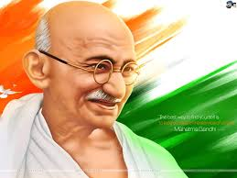
Ma-hat-ma Gan-đi (1869-1948). Ông là nhà hoạt động cách mạng nổi tiếng của Ấn Độ. Năm 1920 ông trở thành lãnh tụ của Đảng Quốc đại. ng đã phát động phong trào bất hợp tác toàn diện với chính quyền thực dân Anh như: Tẩy chay hàng hoá của Anh, không làm việc ở các công sở của Anh...Đường lối của ông được nhân dân Ấn Độ hưởng ứng mạnh mẽ, có tác dụng thúc đẩy phong trào giải phóng dân tộc của Ân Độ. Do công lao to lớn ấy mà ông được nhân dân Ấn Độ suy tôn là thánh Gan-đi.
Ma-hat-ma Gan-đi (1869-1948).

Slide 8
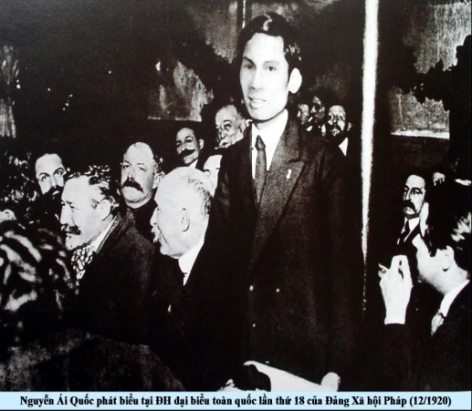
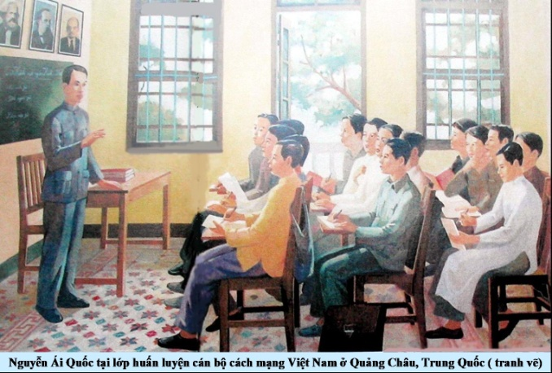
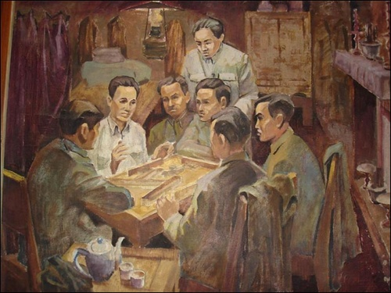
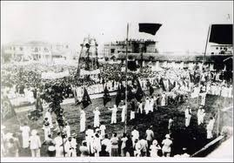
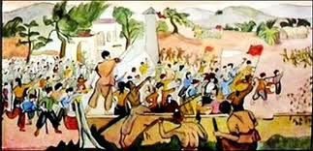
Cách mạng Việt Nam (1918-1939)
1
2
3
1
1925 Nguyễn Ái Quốc thành lập Hội Việt Nam cách mạng thanh niên
1930 Nguyễn Ái Quốc thành lập Đảng Cộng sản Việt Nam
2
3
1920 Nguyễn Ái Quốc dự Đại hội Tua tại Pháp.
4
4
5
1930-1931 Cao trào Xô viết Nghệ Tĩnh
1938 Mít tinh ở khu Đấu xảo Hà Nội

Slide 9
Tiết 28, Bài 20
PHONG TRÀO ĐỘC LẬP DÂN TỘC Ở CHÂU Á
(1918 – 1939)
I. NHỮNG NÉT CHUNG VỀ PHONG TRÀO ĐỘC LẬP DÂN TỘC Ở CHÂU Á. CÁCH MẠNG TRUNG QUỐC TRONG NHỮNG NĂM 1919 – 1939
1. Tình hình chung:
a. Hoàn cảnh:
b. Diễn biến:
- Diễn ra mạnh mẽ và lan rộng khắp các khu vực:
+ Phong trào Ngũ Tứ năm 1919 ở Trung Quốc.
+ Cuộc cách mạng của nhân dân Mông Cổ và nhà nước cộng hòa nhân dân Mông Cổ thành lập.
+ Phong trào đấu tranh của nhân dân Ấn Độ dưới sự lãnh đạo của đảng Quốc Đại do M.Gan-đi đứng đầu..
+ Thắng lợi của cuộc chiến tranh giải phóng ở Thổ Nhĩ Kì (1919-1922)...
- Trong phong trào đấu tranh giải phóng, giai cấp công nhân tích cực tham gia và nhiều Đảng Cộng sản ra đời như ở Trung Quốc, In-đô-nê-xi-a, Việt Nam....
- Điểm mới của phong trào ĐLDT ở châu Á sau chiến tranh thế giới thứ nhất là gì?

Slide 10
Tiết 28, Bài 20
PHONG TRÀO ĐỘC LẬP DÂN TỘC Ở CHÂU Á
(1918 – 1939)
I. NHỮNG NÉT CHUNG VỀ PHONG TRÀO ĐỘC LẬP DÂN TỘC Ở CHÂU Á. CÁCH MẠNG TRUNG QUỐC TRONG NHỮNG NĂM 1919 – 1939
1. Tình hình chung:
2. Cách mạng Trung Quốc trong những năm 1919 - 1939:
a. Phong trào Ngũ Tứ:

Slide 11
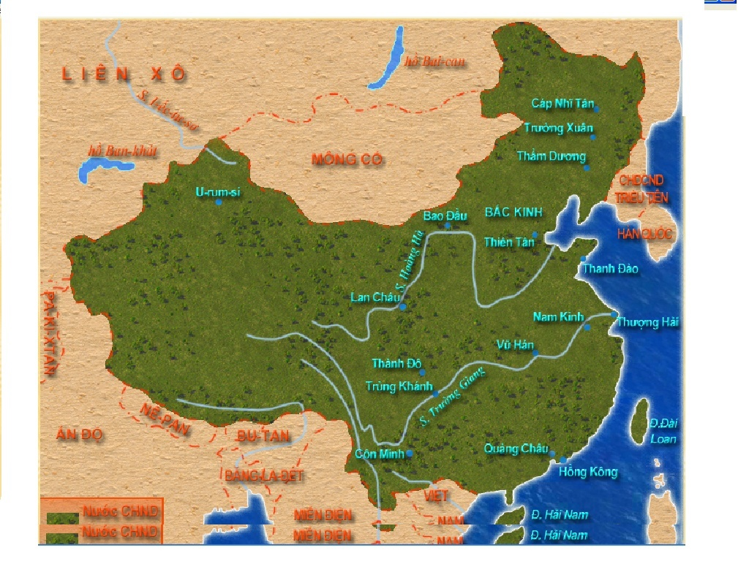
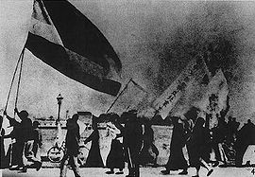
a.Phong trào Ngũ Tứ (4/5/1919):
Học sinh B¾c Kinh biÓu t×nh
L­ược đồ phong trào Ngũ Tứ

Slide 12
Tiết 28, Bài 20
PHONG TRÀO ĐỘC LẬP DÂN TỘC Ở CHÂU Á
(1918 – 1939)
I. NHỮNG NÉT CHUNG VỀ PHONG TRÀO ĐỘC LẬP DÂN TỘC Ở CHÂU Á. CÁCH MẠNG TRUNG QUỐC TRONG NHỮNG NĂM 1919 – 1939
1. Tình hình chung:
2. Cách mạng Trung Quốc trong những năm 1919 - 1939:
a. Phong trào Ngũ Tứ:
- Bùng nổ ngày 4-5-1919 của 3000 học sinh yêu nước Bắc Kinh chống âm mưu xâu xé của các nước đế quốc, sau đó lan rộng trong cả nước với nhiều thành phần tham gia. 7-1921, Đảng Cộng sản Trung Quốc thành lập.
b. Phong trào đấu tranh từ 1926 - 1939:
Hãy thảo luận theo nội dung sau:
Nhóm 1: Diễn biến của phong trào Ngũ Tứ.
Nhóm 2,3,4: Diễn biến giai đoạn 1926 - 1939.

Slide 13
Tiết 28, Bài 20
PHONG TRÀO ĐỘC LẬP DÂN TỘC Ở CHÂU Á
(1918 – 1939)
I. NHỮNG NÉT CHUNG VỀ PHONG TRÀO ĐỘC LẬP DÂN TỘC Ở CHÂU Á. CÁCH MẠNG TRUNG QUỐC TRONG NHỮNG NĂM 1919 – 1939
1. Tình hình chung:
2. Cách mạng Trung Quốc trong những năm 1919 - 1939:
a. Phong trào Ngũ Tứ:
- Bùng nổ ngày 4-5-1919 của 3000 học sinh yêu nước Bắc Kinh chống âm mưu xâu xé của các nước đế quốc, sau đó lan rộng trong cả nước với nhiều thành phần tham gia. 7-1921, Đảng Cộng sản Trung Quốc thành lập.
b. Phong trào đấu tranh từ 1926 - 1939:
- 1926 - 1927: Chiến tranh cách mạng chống các tập đoàn quân phiệt phản động.
- 1927 - 1937: Nội chiến chống Quốc dân Đảng-Tưởng Giới Thạch.
- 7 - 1937: Nội chiến chấm dứt, Quốc - Cộng hợp tác chống Nhật.

Slide 14
BÀI TẬP
Nội dung của phong trào chống thực dân Anh của người Ấn Độ giai đoạn 1918 – 1939 là:
A. đấu tranh đòi quyền tự trị cho Ấn Độ.
B. đấu tranh đòi thực dân Anh cho người Ấn Độ tham gia vào các Hội đồng thuộc địa.
C. đấu tranh lật đổ ách thống trị thực dân.
D. đấu tranh đòi quyền độc lập, tẩy chay hàng hóa Anh, phát triển kinh tế dân tộc.
D

Slide 15
2. Phong trào được coi là sự mở đầu cho cao trào chống đế quốc, chống phong ở châu Á trong thời gian giữa hai cuộc chiến tranh thế giới là:
A. Phong trào Ngũ Tứ.
B. Phong trào Nghĩa Hòa Đoàn.
C. Phong trào Duy Tân.
D. Cuộc bãi công của công nhân.
A

Slide 16
3. Phong trào Ngũ Tứ ở Trung Quốc nổ ra vào ngày
A. 5 – 4 – 1919. B. 4 – 5 – 1919. C. 4 – 5 – 1920. D. 5 – 4 – 1920.
4. Đảng Cộng sản Trung Quốc được thành lập vào thời gian
A. tháng 7 – 1921. B. tháng 6 – 1921.
C. tháng 6 – 1922. D. tháng 7 – 1922.
5. Đảng Cộng sản Việt Nam được thành lập vào thời gian
tháng 7 – 1922. B. tháng 6 – 1923.
C. tháng 7 – 1924. D. tháng 3 – 1930.
B
A
D

Slide 17

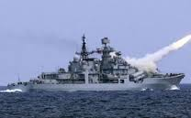

Slide 18
VỀ NHÀ
Học bài, trả lời các câu hỏi trong sách giáo khoa.
So sánh phong trào cách mạng ở Trung Quốc với các nước Âu-Mĩ đã học.
Đọc tiếp phần II và trả lời các câu hỏi sau:
+ Tình hình Đông Nam Á sau chiến tranh thế giới thứ nhất ra sao?
+ Phong trào độc lập dân tộc ở các nước Đông Nam Á trong những năm 1918-1939 diễn ra như thế nào?

Slide 19

TIẾT HỌC KẾT THÚC
CẢM ƠN SỰ THEO DÕI, LẮNG NGHE
VÀ LÀM VIỆC CỦA CÁC EM HỌC SINH
Notes:
19

